Slide 1
ВАХ p-n перехода

Slide 2
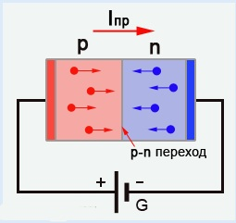

Slide 3
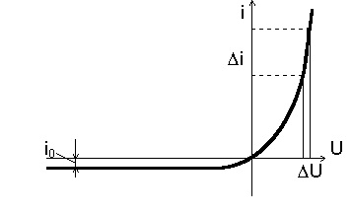

ВАХ p-n-перехода описывается выражением:

Slide 4
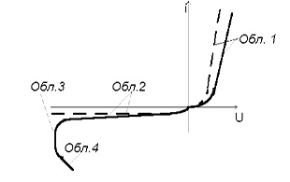
ВАХ реального p-n-перехода

Slide 5
Устройство и работа выпрямительного диода.

Slide 6
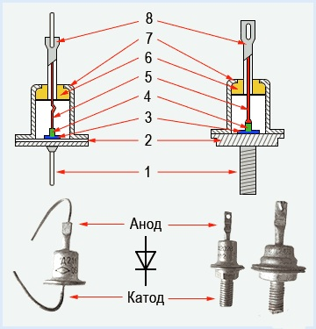

Slide 7
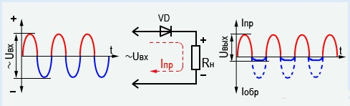
Схема простого выпрямителя переменного тока на одном диоде.

Slide 8
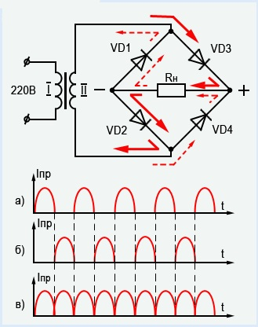
Диодный мост.

